Slide 1
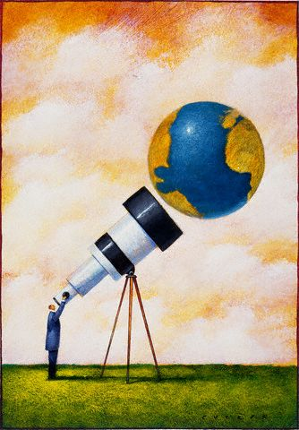
Observatório do Mundo Contemporâneo
UNIOESTE

Slide 2
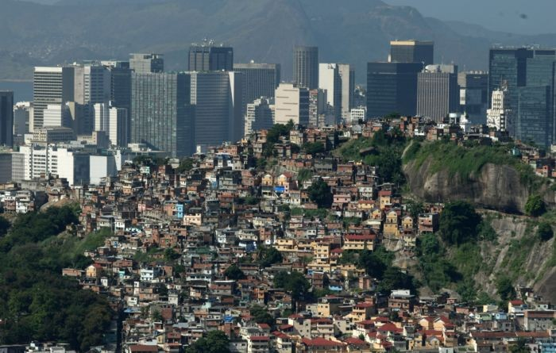
CONFLITOS E RELAÇÕES DE PODER NOS ESPAÇOS URBANOS
“Um governo que quer acabar com o crack, mas não tem moral de vetar comercial de cerveja.” (Duas de Cinco – Criolo)

Slide 3
Interesses por trás da higienização no Brasil
Isabel Grassiolli
Selma Martins Duarte

Slide 4
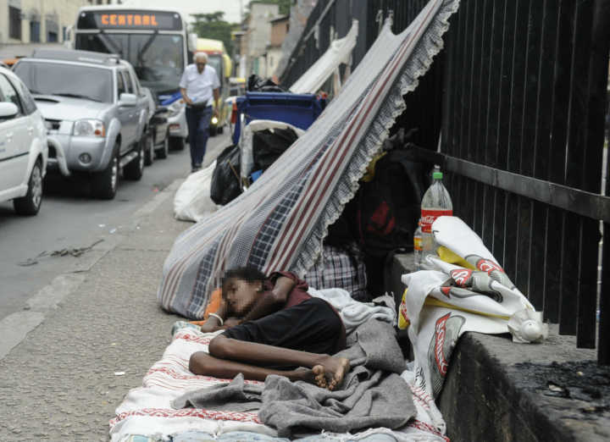
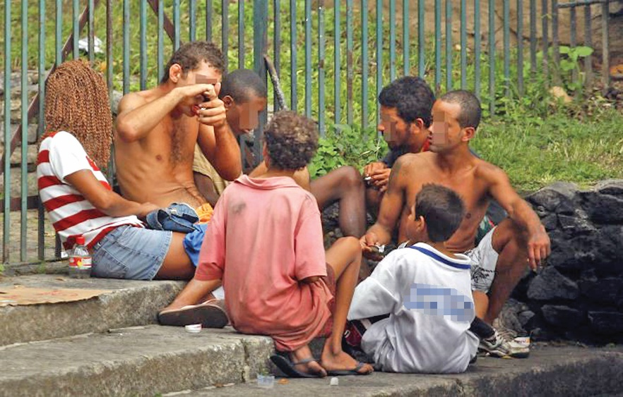
Vocês conhecem ações públicas voltadas aos moradores de ruas?
E voltadas aos usuários de drogas?

Slide 5
Não é novidade que no Brasil governantes se utilizem de discursos apropriados de técnicos sanitaristas para colocarem em prática medidas que promovam um deslocamento das populações pobres, também compreendidas pelas elites como “classes perigosas”, dos centros das cidades para as periferias.

Slide 6
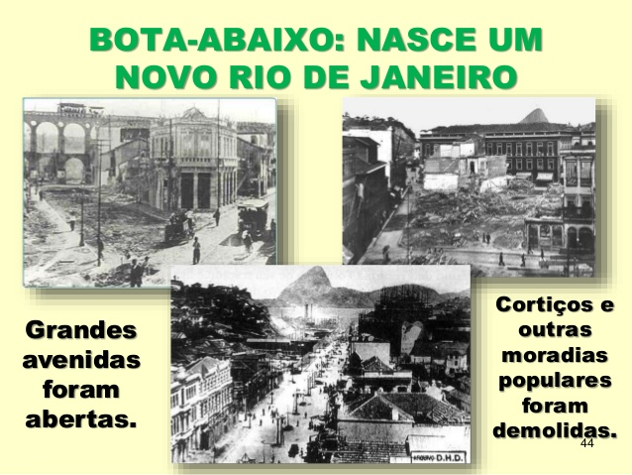
Aparentemente essas medidas servem para o bem-estar da população...

Slide 7
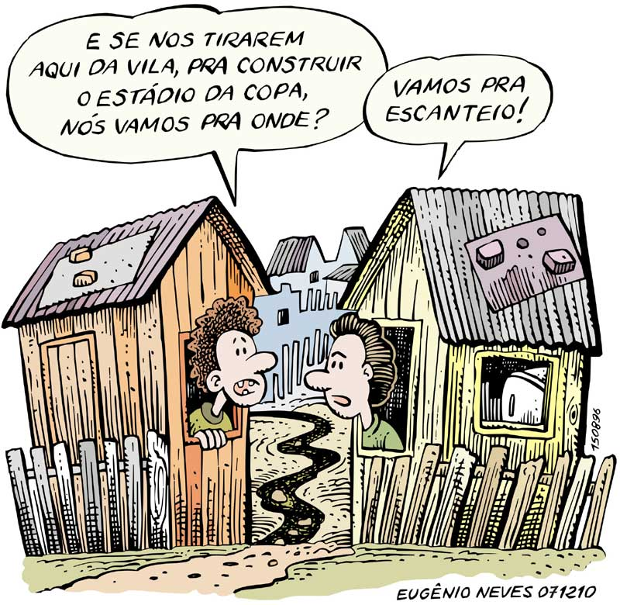
Mas existem conflitos em relação aos centros das cidades, principalmente relacionados a especulação imobiliária;
* Governantes ocultam o sentido classista das ações.

Slide 8
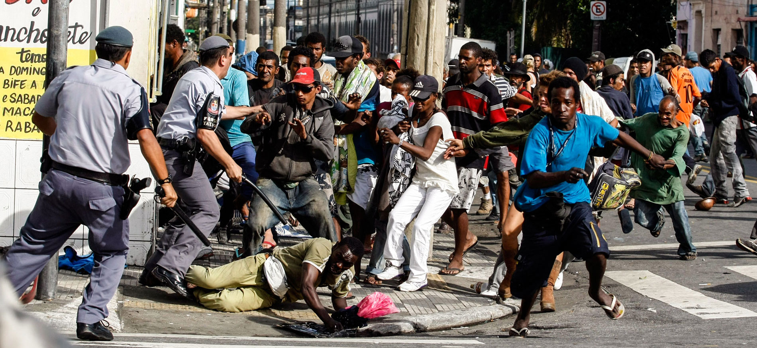
Doenças foram associadas as camadas pobres pelos médicos sanitaristas e demais técnicos, assim, essa parcela da população tem sido frequentemente vigiada, e obrigada a mudar seus hábitos.

Slide 9
São Paulo: higienização a serviço de quem?
Isabelli Marcondes Grein
Jhonatan Vicentine
Vanessa Evangelista Rocha

Slide 10
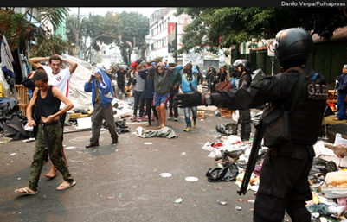
No início do ano de 2017, em São Paulo, o prefeito João Doria do PSDB implantou em seu plano de governo diversas medidas com suposto intuito de higienizar a cidade.
https://i0.wp.com/www.diariodocentrodomundo.com.br/wp-content/uploads/2017/05/cracolandia.png?fit=618%2C396

Slide 11
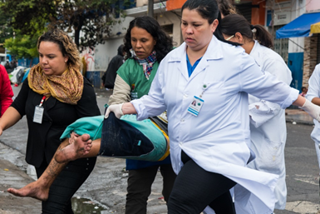
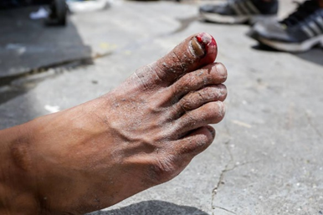
http://onte.org/wp-content/uploads/2017/05/cracolandia-21_05-8.jpg
https://cdn-images-1.medium.com/max/1200/1*fmE7YNU_hZnoFKDtUQnCBw.jpeg

Slide 12
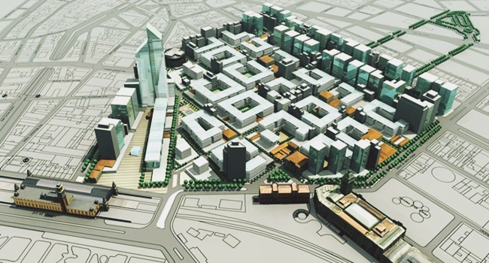
Qual seria então a verdadeira intenção por trás deste projeto implantado pela prefeitura? Quem seriam os beneficiados?
https://static1.squarespace.com/static/50eed098e4b0be5191e8f655/t/5926312215cf7d9f3d4fddc7/1495675177538/

Slide 13
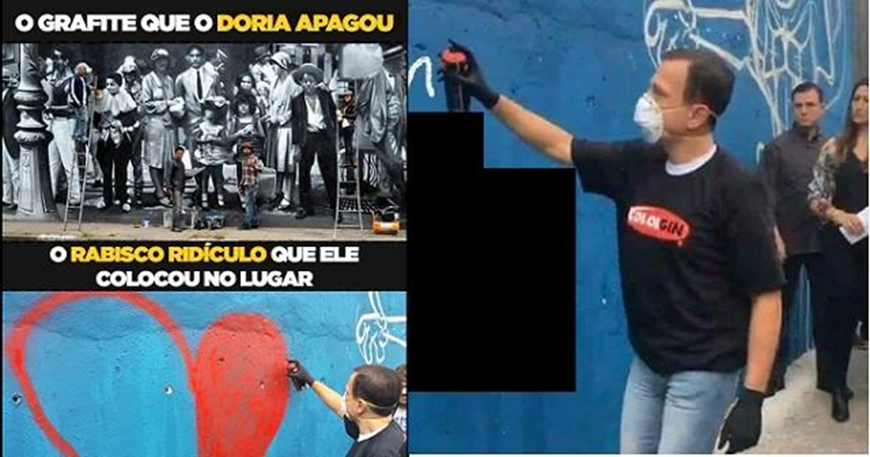
http://www.boatos.org/wp-content/uploads/2017/06/D%C3%B3riacerto.jpg

Slide 14
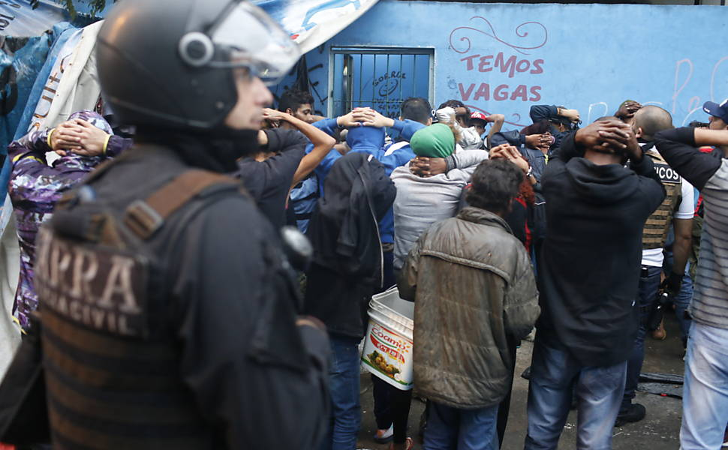
No dia 14 de julho a polícia dispersou os usuários em volta da praça Princesa Isabel, alguns deles teriam ficado feridos.
http://www1.folha.uol.com.br/cotidiano/2017/05/1886022-policia-faz-megaoperacao-de-combate-ao-trafico-na-cracolandia.shtml

Slide 15
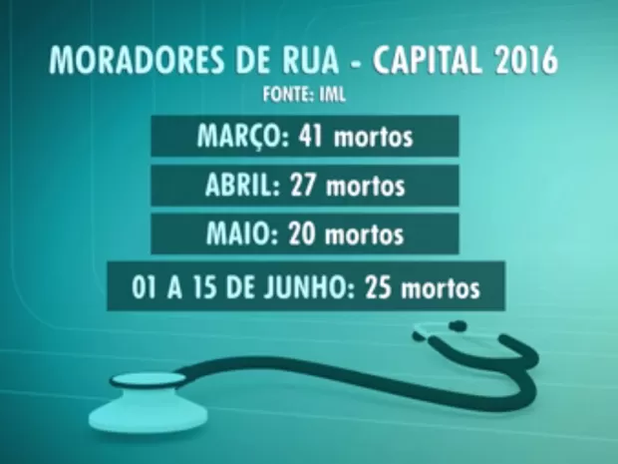
http://g1.globo.com/sao-paulo/noticia/2016/06/mais-de-100-moradores-de-rua-morreram-desde-marco-em-sp-diz-iml.html

Slide 16
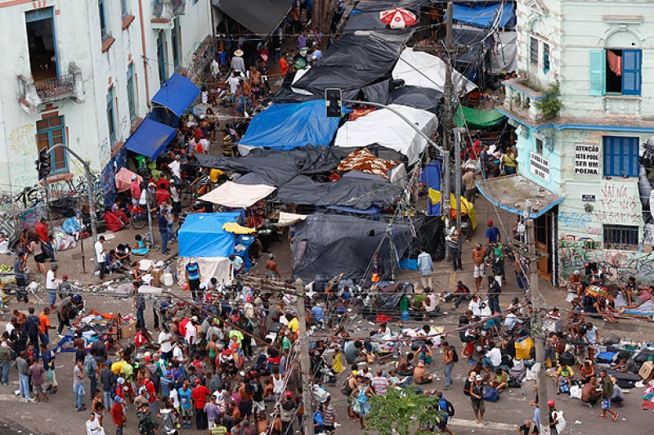
Crack e cracolândia: o outro lado da “cidade linda”
Alex Sander Sanoto
Daniela F. Henrichsen
Felix V. Eichelberger

Slide 17
O slogan principal da gestão do prefeito de São Paulo, João Doria (PSDB) tornou-se nacionalmente conhecido: “São Paulo, cidade linda”.
Sidney Chalhoub nos mostra que essas ações adotadas pelo governo de Doria são práticas já adotadas ao longo da história, através do exemplo do cortiço “Cabeça de Porco”, ocorrido na cidade do Rio de Janeiro em meados da década de 1880.

Slide 18
A região conhecida como “Cracolândia”
Por que essas pessoas aceitam viver em condições degradantes apenas para ter acesso à droga? O que o crack tem de especial? Quais efeitos causa nos seres humanos?

Slide 19
O crack é uma droga psicoativa, sintética, derivada da pasta base da cocaína;
Pode ser consumido através de cachimbos, que podem ser fabricados facilmente, a “pedra na lata’’ é um exemplo clássico.
O consumo do crack traz danos à saúde em médio prazo de frequência do consumo, seus efeitos são expressivamente nocivos ao organismo humano, e altamente viciante e causa um certo bem estar momentâneo.

Slide 20
Muitas pessoas que consomem o crack, procuram no seu efeito uma forma de tornar a realidade distorcida, pelo fato de estarem diante de uma realidade social precária, desumana, onde o sujeito não encontra melhores perspectivas dessa realidade.

Slide 21
Inúmeras entidades e organizações vinculadas ao problema das drogas tem uma posição clara de que o abuso de entorpecentes é um problema de saúde pública, e deve ser tratado assim. Não como um problema de polícia.

Slide 22
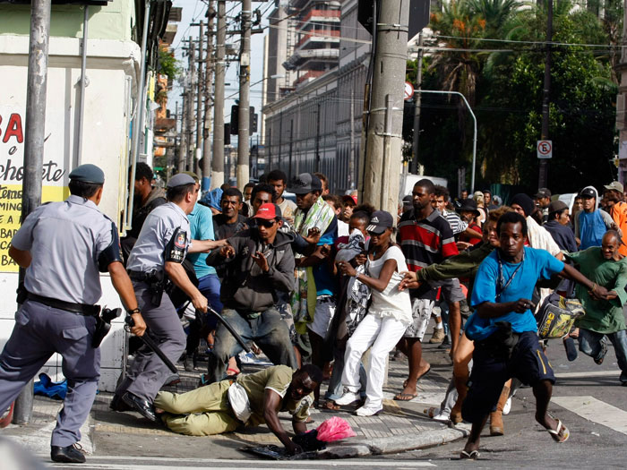

Slide 23
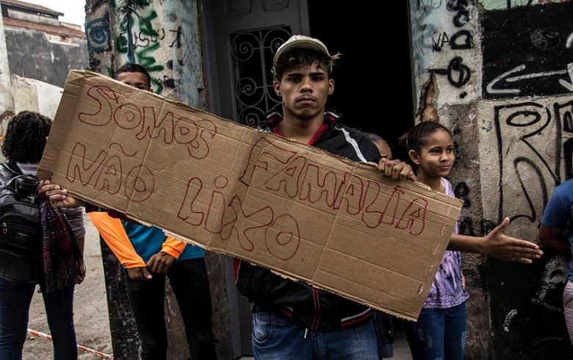

Slide 24
“A cidade é um meio onde os sujeitos que trocam relações se expressam constantemente, seja no âmbito público ou privado.
Entretanto, o cercamento e extremo policiamento do espaço público que diz respeito ao lazer (praças e bosques) são dia e noite tuteladas pelos aparatos repressivos do estado que controlam, de certa forma, a movimentação de pessoas que circulam nesses lugares.

Slide 25
Desta forma exclui essas “camadas perigosas da sociedade” (discursos das elites) que é a camada mais pobre, deste dito espaço público, que deveria ser destinado a recreação cultural e de lazer dessas pessoas, da classe trabalhadora.”
As medidas adotadas pelo prefeito João Doria e as ações por parte da Secretaria de Segurança Pública de São Paulo, nos fazem perceber o quão desastroso e fracassado foi o projeto de “limpeza urbana” na Cracolândia.

Slide 26
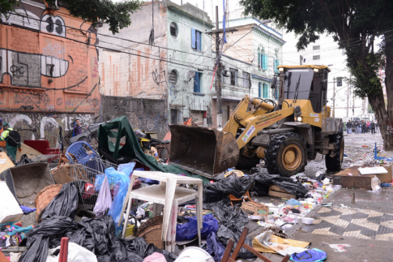
As ações de limpezas são inúteis. Essas ações de forma alguma visam esgotar o problema da Cracolândia e das drogas, mas sim amenizar as impressões das elites acerca da cidade e do “progresso urbano e comercial”, sobretudo quando entendemos estas políticas pela ótica da especulação imobiliária.

Slide 27
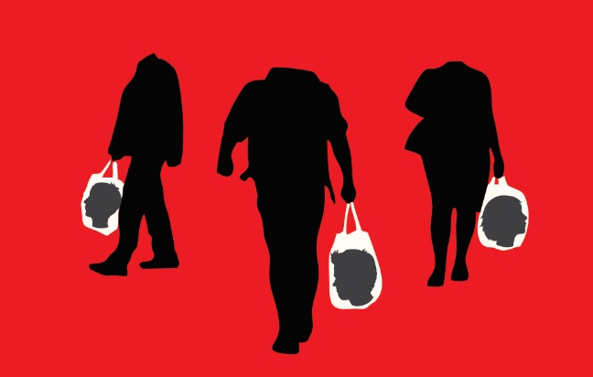
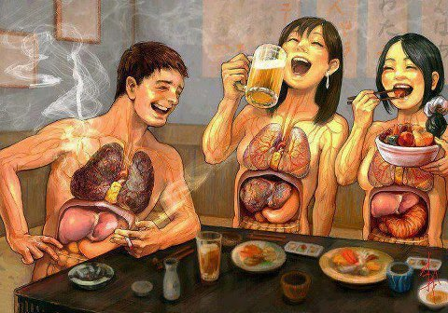
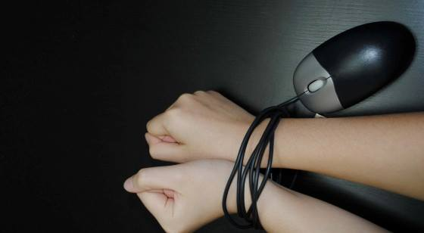
Qual seu vício?
Ana Paula Vieira
Carla Leticia Lucion Freitag
Thauany Pazotto

Slide 28
O que caracteriza um vício?
O vício pode ser compreendido como uma condição crônica, na qual o sujeito busca compulsivamente determinado hábito que lhe traz prazer momentâneo, mas que a longo prazo pode o prejudicar.

Slide 29
Do ponto de vista psicológico, o vício é um mecanismo de fuga emocional para buscar prazer e esquecer a dor, sendo que o que lhe diferencia de um ato comum é o seu potencial prejudicial.

Slide 30
Hábitos comuns podem se tornar viciosos, como por exemplo:
Se alimentar
Exercícios físicos
Cigarros
Consumir
Bebidas alcoólicas
Drogas ilícitas
Uso do celular

Slide 31
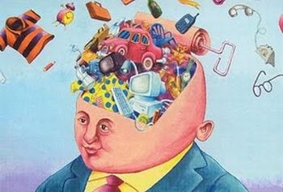
Os setores midiáticos
Como a mídia pode influenciar nas relações viciosas?

Slide 32
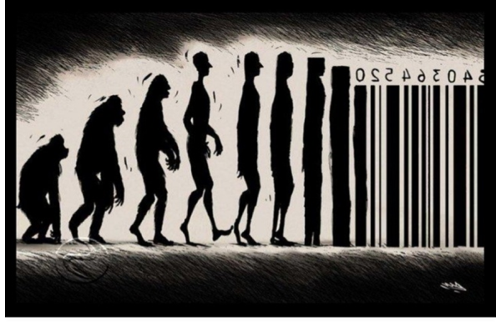
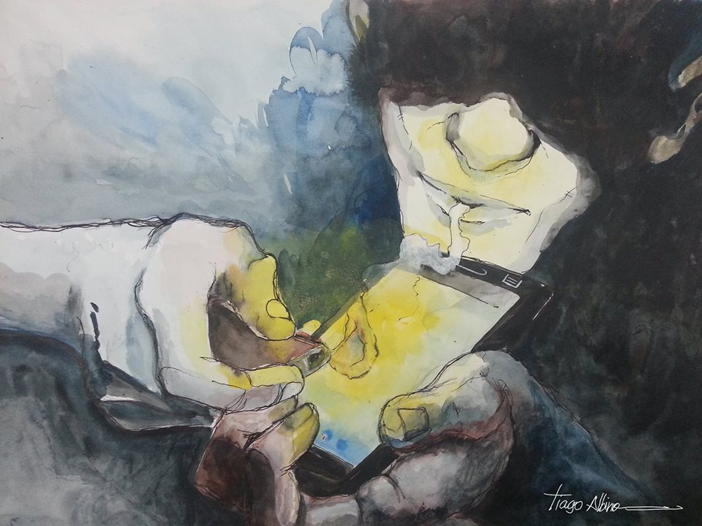
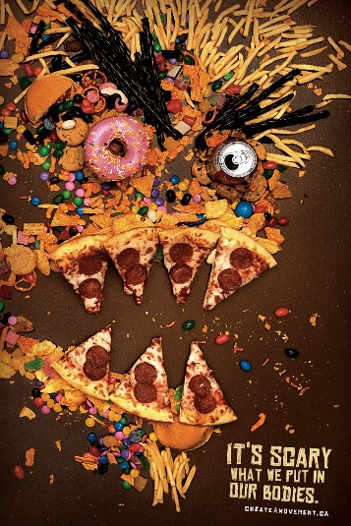
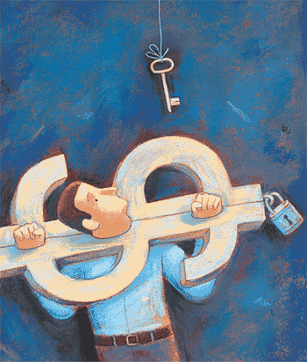
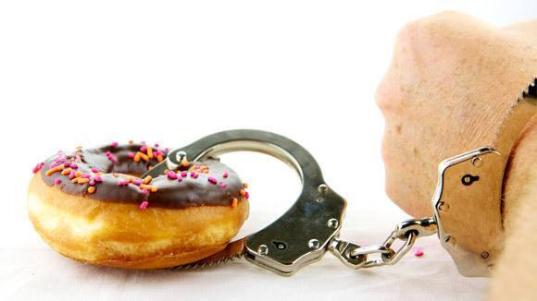
Vamos mudar esse cenário?

Slide 33
Sites consultados:
IMAGENS: (só projeto e sobre vicios, pegar restante)
http://www.viomundo.com.br/denuncias/joao-sette-whitaker-as-acoes-na-cracolandia-como-cortina-de-fumaca.html
http://adsoftheworld.com/media/print/food_monster
https://healthyliveblog.wordpress.com/2012/10/17/tasvir/
http://www.psicosmica.com/2012/04/oneomania-doenca-do-consumismo.html
https://laboratoriofilosofico.wordpress.com/2016/02/28/consumir-o-consumismo-que-nos-consome/
https://i.pinimg.com/originals/2d/29/0c/2d290ce457aaa8125e475388d2d8f28c.jpg
http://universalismocristico.com.br/wp-content/uploads/2016/09/Consumismo-600x392.png https://internet11planet.files.wordpress.com/2014/12/d8a7d8afd985d8a7d986-d8a7d984d8a7d986d8aad8b1d986d8aa-d988d8a7d984d983d985d8a8d98ad988d8aad8b1-560x308.jpg
https://tiagoalbinoartist.files.wordpress.com/2014/02/20140227_2133531.jpg
https://catracalivre.com.br/geral/cidadania/indicacao/predio-usa-agua-para-afastar-moradores-de-rua-e-levanta-polemica/
http://www.vistadireita.com.br/blog/explicando-acao-na-cracolandia/
https://pt.slideshare.net/shoujofan/repblica-velha-18891930-44305922https://poavive.wordpress.com/2011/01/21/a-preocupacao-com-a-copa-de-2014/
http://infograficos.estadao.com.br/especiais/crack/das-fronteiras-do-trafico-internacional-a-rota-caipira.html

Slide 34
EQUIPE DO OBSERVATÓRIO DO MUNDO CONTEMPORÂNEO:
Coordenação do projeto de extensão: Selma Martins Duarte
Coordenação do Mural “Conflitos sociais e relações de poder nos espaços urbanos”
Isabel Grassiolli;
Selma Martins Duarte.
Bolsistas:
Carla Leticia Lucion Freitag;
Vanessa Evangelista da Rocha.
Estagiários:
Alex Sander Sanoto;
Ana Paula Vieira;
Daniela Fátima Henrichsen;
Félix Vinicius Sostisso Eichelberger;
Isabelli Marcondes Grein;
Jhonatan Vicentini;
Thauany Pazotto.

